Slide 1

Отдел кадров и государственной службы Арбитражного суда Дальневосточного округа
Основные новеллы
в справке о доходах, расходах, об имуществе и обязательствах имущественного характера, а также особенности её заполнения
Актуальные изменения в порядке декларирования
доходов государственных служащих
ФЗ № 505-ФЗ
Указ № 1009
2026 г.

Slide 2
Законодательные акты 2026 года
ФЗ № 505-ФЗ
Указ Президента № 1009
от 28.12.2025
от 31.12.2025
«О внесении изменений в отдельные законодательные акты РФ» — главный документ, реформирующий систему декларирования. Вступил в силу с 1 января 2026 года .
«Об изменении и признании утратившими силу некоторых актов Президента РФ» — актуализирует порядок представления сведений о доходах.
ФЗ № 273-ФЗ
ФЗ № 230-ФЗ
Основа системы
Контроль расходов
«О противодействии коррупции» — основа антикоррупционного контроля. Определяет перечень сведений о доходах и имуществе.
«О контроле за соответствием расходов доходам» — регулирует проверку крупных сделок и механизм контроля.
Важно: Все изменения вступили в силу 1 января 2026 года и применяются к отчётности за 2025 год.

Slide 3
Обязанность представлять сведения о доходах возлагается на:
01
Государственные служащие
02
Кандидаты на должности
Замещающие должности, включенные в Перечень, при наличии оснований для представления сведений о расходах (совершение крупных сделок)
Претендующие на замещение должностей, предусмотренных Перечнем
Действующие служащие при крупных сделках
Полная справка при назначении на должность
03
Граждане при поступлении
04
При переводе из другого органа
Все граждане, претендующие на замещение государственных должностей
Служащие, назначаемые на должность в порядке перевода из другого государственного органа
Обязательно для всех кандидатов
Сохраняется обязанность декларирования
Важная информация
Действующие служащие, не совершившие крупных сделок, освобождаются от ежегодного декларирования. Обязанность декларирования сохраняется для определённых категорий лиц, в особых случаях .

Slide 4
Ключевые изменения 2026 года
Отменена ежегодная подача деклараций для действующих служащих.
Поступление и переводы
Обязанность декларирования сохраняется при:
Если сделок не было — декларация не требуется
Поступлении на службу
Назначении на должность
Переводе из другого органа
Цифровые активы
При расчёте суммы сделок учитываются операции с цифровыми финансовыми активами и цифровой валютой. Криптовалюта официально признана имуществом.
Включении в кадровый резерв
Защита данных
Отменена публикация сведений о доходах в интернете — акцент на защиту частной жизни

Slide 5
Сроки представления сведений
Основной срок
Уточнённые сведения
Важное ограничение
30 апреля 2026 г.
31 мая 2026 г.
В период декларационной кампании уточнённая справка не может подаваться
Служащие представляют сведения о доходах не позднее 30 апреля года, следующего за годом, в котором возникли основания для представления сведений о расходах.
Служащий может представить уточнённые сведения в течение одного месяца после окончания срока представления (до 31 мая 2026 г.).
Откладывать представление сведений о доходах до апреля не рекомендуется, особенно в случае планируемого длительного отсутствия служащего (командировка, отпуск)
Временная шкала декларационной кампании 2026
Начинайте сбор документов заблаговременно — в январе – феврале
Янв–Фев
Март
Апрель
30.04
31.05
Начало сбора
Подготовка
Проверка
Подача
Уточнения

Slide 6
Особенности представления сведений о доходах кандидатом/гражданином
Отчётный период
Отчётная дата
Пример
Календарный год, предшествующий году подачи документов
Первое число месяца, предшествующего месяцу подачи документов
Кандидат подаёт документы:
27 марта 2026 г.
Пример: при подаче в 2026 году — отчётный период 1 января – 31 декабря 2025 г.
Пример: подача в марте 2026 — отчётная дата 1 февраля 2026 г.
Отчётный период:
1.01 – 31.12.2025
Отчётная дата:
Порядок заполнения разделов справки для кандидатов
1 февраля 2026 г.
1
Раздел 1
2
Раздел 2
Разделы 3–6 заполняются по состоянию на 1.02.2026
Сведения о доходах за отчётный период
Не заполняется кандидатами
3-6
Разделы 3-6
7
Раздел 7
Имущество на отчётную дату
Сведения за отчётный период

Slide 7
Работа с СПО «Справки БК»
Актуальная версия ПО
Важно!
Необходимо использовать актуальную версию СПО «Справки БК» на дату представления сведений о доходах. Регулярно проверяйте обновления на официальном сайте.
Листы одной справки нельзя вставлять в другие
Проверяйте каждый лист перед заверением
Обязательное требование
Консультации
Официальный сайт
Подробная информация:
Требования к печати
Заверение документов
mintrud.gov.ru
Формат А4 (не А5!)
→ раздел «Противодействие коррупции»
Печать и заверение в течение одного дня
Односторонняя печать
Отдел кадров АС ДВО
Не допускаются дефекты печати в виде полос, пятен
Запрещена подмена листов, напечатанных в иной момент
Тел. 31-37-66
Не используйте двустороннюю печать
Не переставляйте листы между справками
Контроль
Проверяйте каждый лист перед заверением

Slide 8
Структура справки: разделы 1–7
1
Доходы
2
Расходы
7
Обязательства
Сведения о доходах за отчётный период
Сведения о расходах при превышении
3-летнего дохода
Кредиты, займы, долги
Заполняются все источники:
Сведения о кредитных обязательствах, займах и иных долгах имущественного характера
• Денежное вознаграждение
Заполняется при совершении сделок, расходы по которым превышают:
• Пенсии и пособия
• Доходы от сдачи имущества
Общий доход семьи за 3 года
• Дивиденды и проценты
(2022 + 2023 + 2024)
• Прочие доходы
Обязательно приложите документы по сделке
Разделы 1 и 2
Раздел 1: Сведения о доходах — заполняются все источники доходов за отчётный период
Раздел 2: Сведения о расходах — заполняется при совершении отдельных сделок
3
Счета
4
Недвижимость
Банковские счета и вклады
Объекты недвижимого имущества
Важно
Все разделы должны быть заполнены полностью и достоверно. Неполные или недостоверные сведения являются основанием для привлечения к ответственности.
5
Транспорт
6
Ценные бумаги
Транспортные средства
Акции, облигации, паи

Slide 9
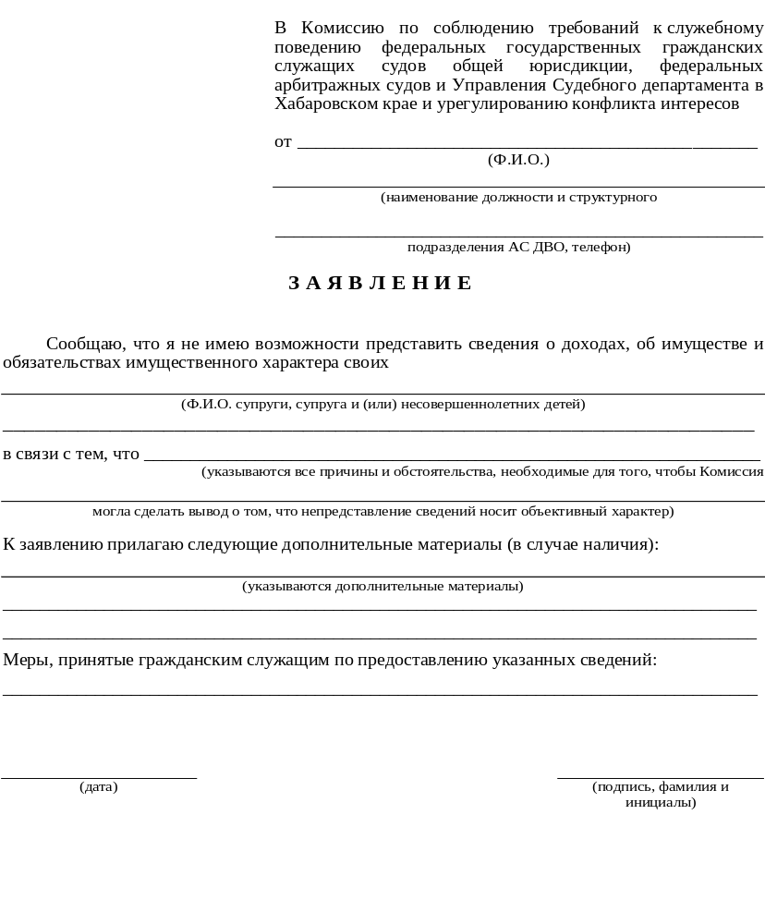

При невозможности по объективным причинам представить сведения о доходах своей супруги (супруга), своих несовершеннолетних детей служащему следует заполнить заявление, а также при наличии приложить документы
Заявление должно быть направлено до 30 апреля 2026 г.
Частичные сведения на родственника не представляются

Slide 10
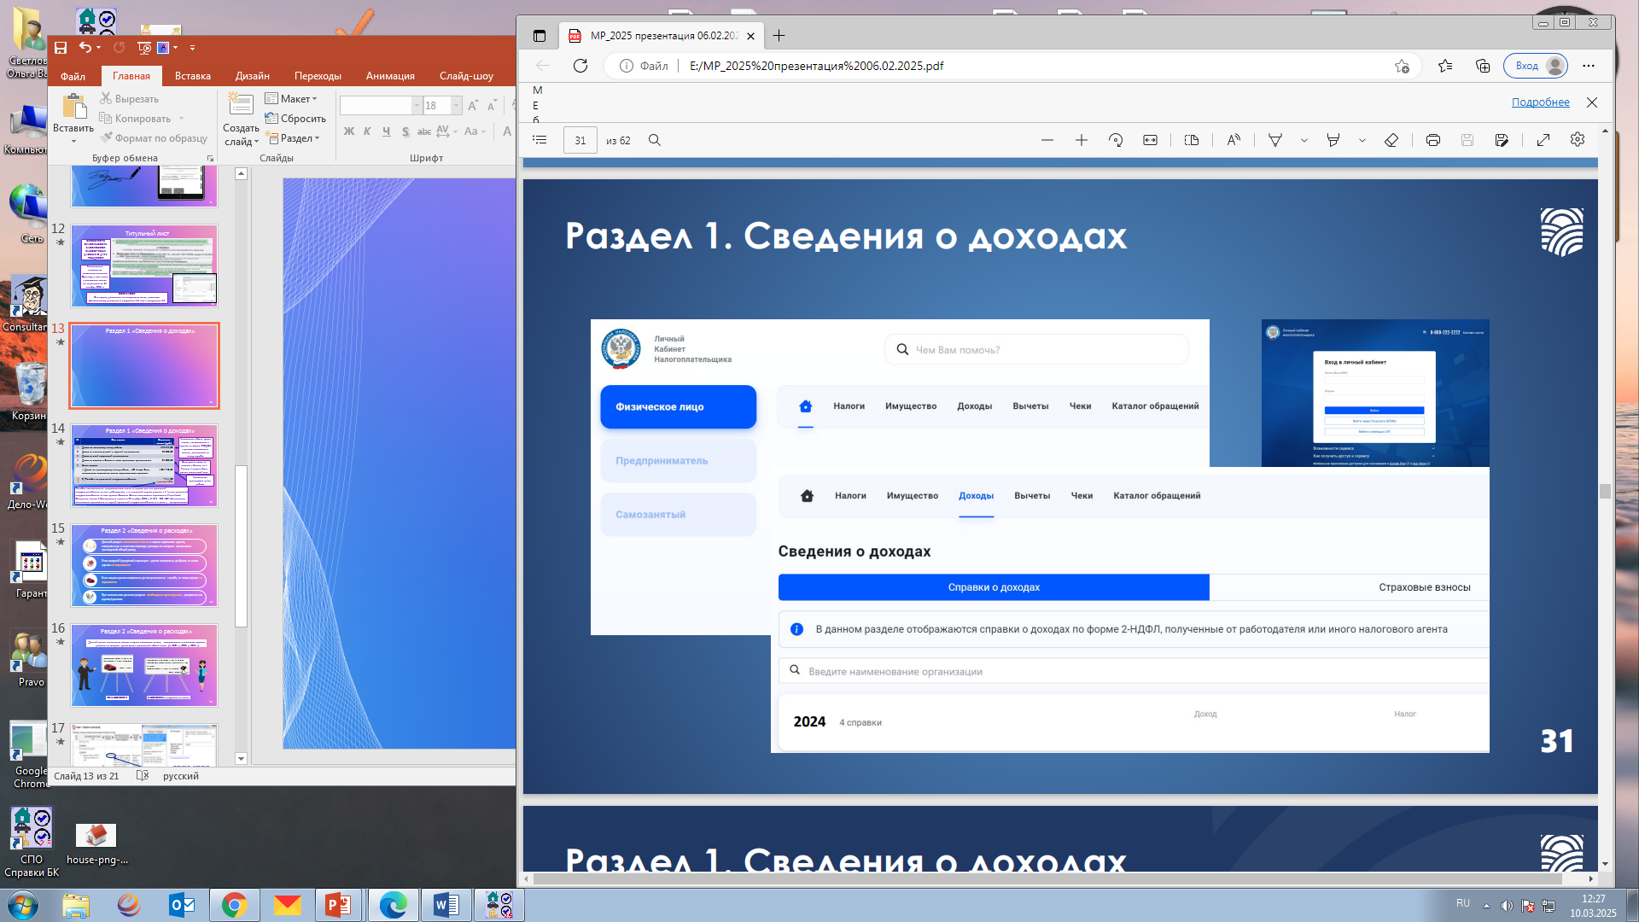
Раздел 1 «Сведения о доходах»

Slide 11


Раздел 2 «Сведения о расходах»
Данный раздел заполняется в случае отдельных сделок, совершенных в отчетном периоде, расходы по которым превышают трехгодовой общий доход (за 2022 г., 2023 г., 2024 г.)
Ежегодный ваш доход за год – 1,5 млн
Ежегодный доход супруга (супруги) за год – 2 млн
Общий доход за 3 года – 10,5 млн
Цена: 15 млн
Обязательно прикладываем документы по сделке

Slide 12
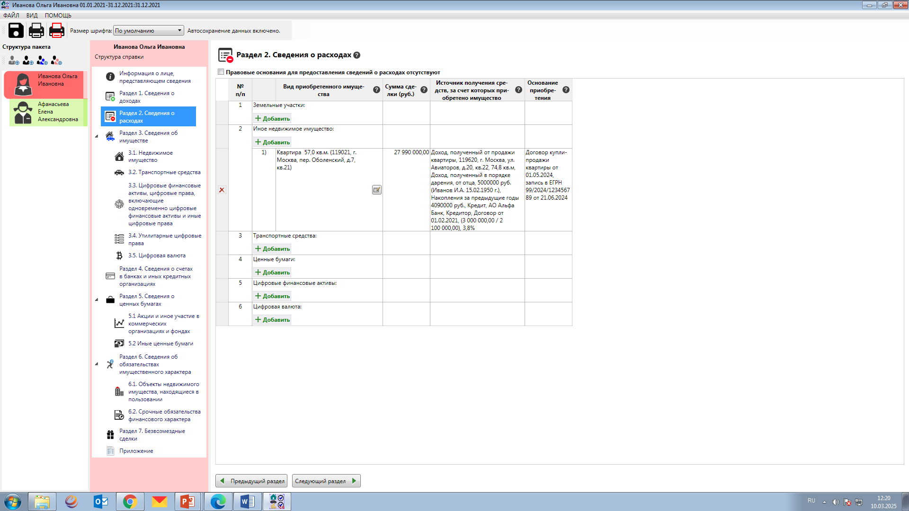
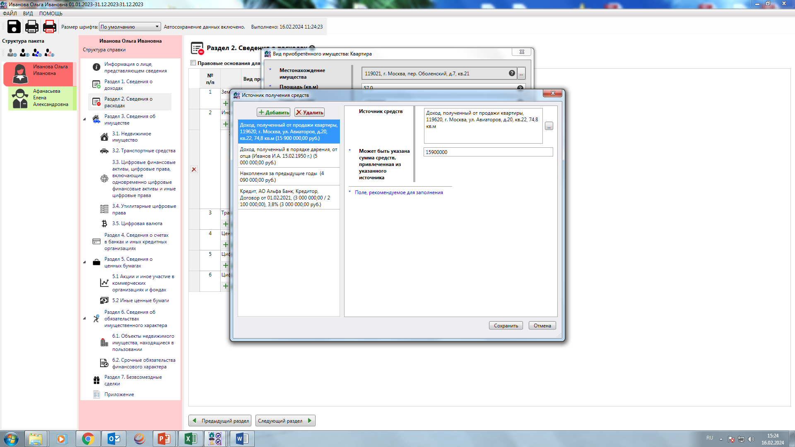
15 900 000,00 + 5 000 000,00 + 4 090 000,00 + 3 000 000,00
=
27 990 000,00

Slide 13
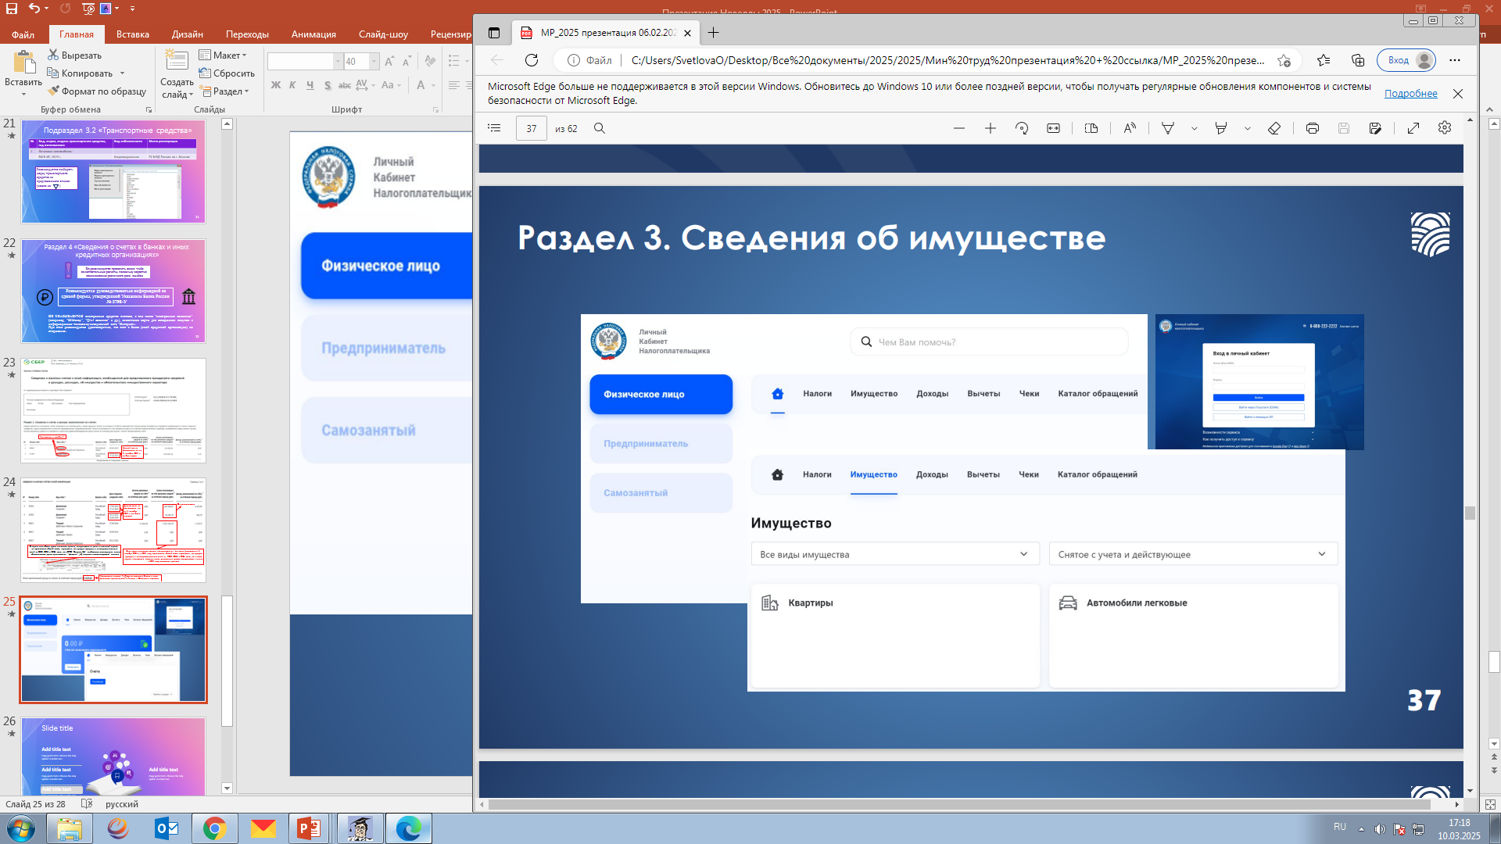

Slide 14
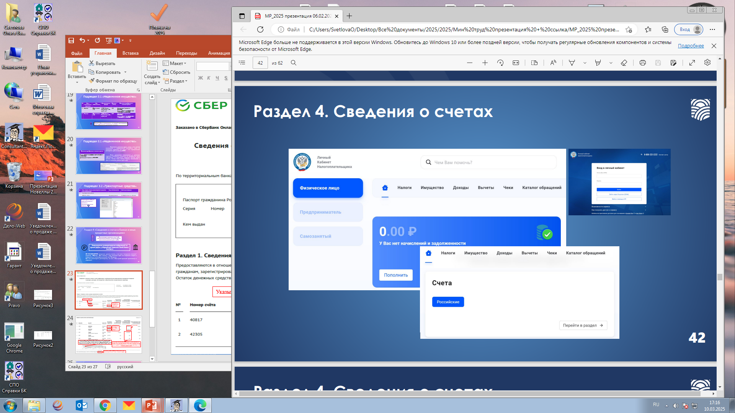

Slide 15
Виды ответственности за нарушения
Дисциплинарная
Иные последствия
Уголовная
Увольнение за:
При выявлении несоответствия расходов доходам:
Отказ в назначении
Непредставление сведений
на должность
Направление материалов в правоохранительные органы
Заведомо неполные сведения
Отстранение
от должности
Заведомо недостоверные сведения
Доказательство коррупционного происхождения средств
Запрет
на замещение должностей
Публичное оглашение нарушений
Исключение
из кадрового резерва
Усилена ответственность — теперь за неполные сведения тоже увольняют
Полная конфискация незаконно нажитого имущества

Slide 16
Особенности декларирования в период СВО
Указ Президента № 968
от 29.12.2022
«Об особенностях исполнения обязанностей, соблюдения ограничений и запретов в области противодействия коррупции некоторыми категориями граждан в период проведения специальной военной операции»
Кто подпадает под действие
Особенности представления
Участники СВО и члены их семей
Освобождение от ряда ограничений
Мобилизованные граждане
Упрощённый порядок декларирования
Добровольцы
Продление сроков в отдельных случаях
Семьи погибших участников
Индивидуальный подход к каждому случаю

Slide 17
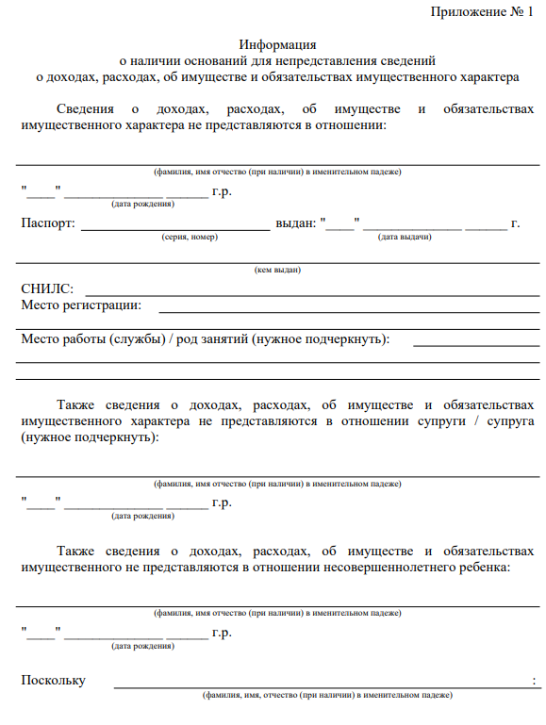
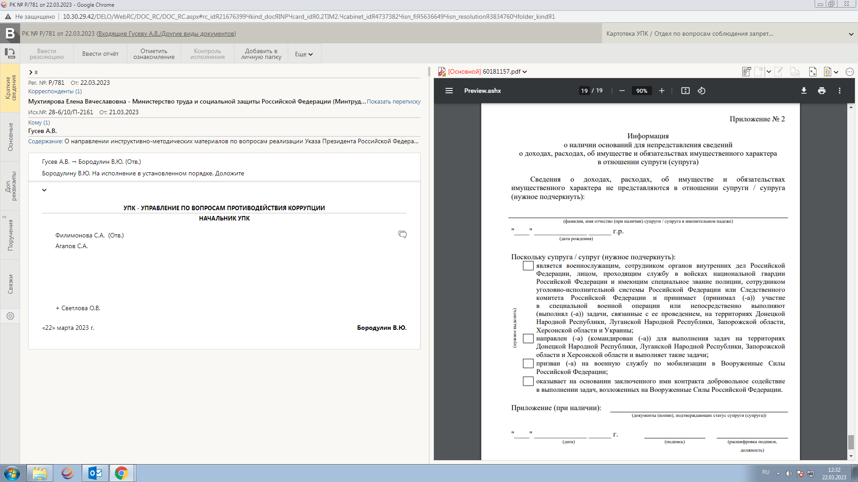
Особенности декларирования в период СВО

Slide 18
Методические материалы
Методические рекомендации по вопросам представления сведений о доходах, расходах, об имуществе
и обязательствах имущественного характера и заполнения соответствующей формы справки
Инструктивно-методические материалы по вопросам реализации Указа Президента Российской Федерации
от 29 декабря 2022 г. № 968 «Об особенностях исполнения обязанностей, соблюдения ограничений и запретов
в области противодействия коррупции некоторыми категориями граждан в период проведения специальной военной операции»
Методические рекомендации по проведению анализа сведений о доходах, расходах, об имуществе и обязательствах имущественного характера
Обзор практики привлечения к ответственности государственных (муниципальных) служащих за несоблюдение ограничений и запретов, неисполнение обязанностей, установленных в целях противодействия коррупции
Памятка об основных ограничениях, запретах и обязанностях, установленных в отношении федеральных государственных гражданских служащих Арбитражного суда Дальневосточного округа

